Slide 1

2018-1-EL01-KA101-047392

Slide 2
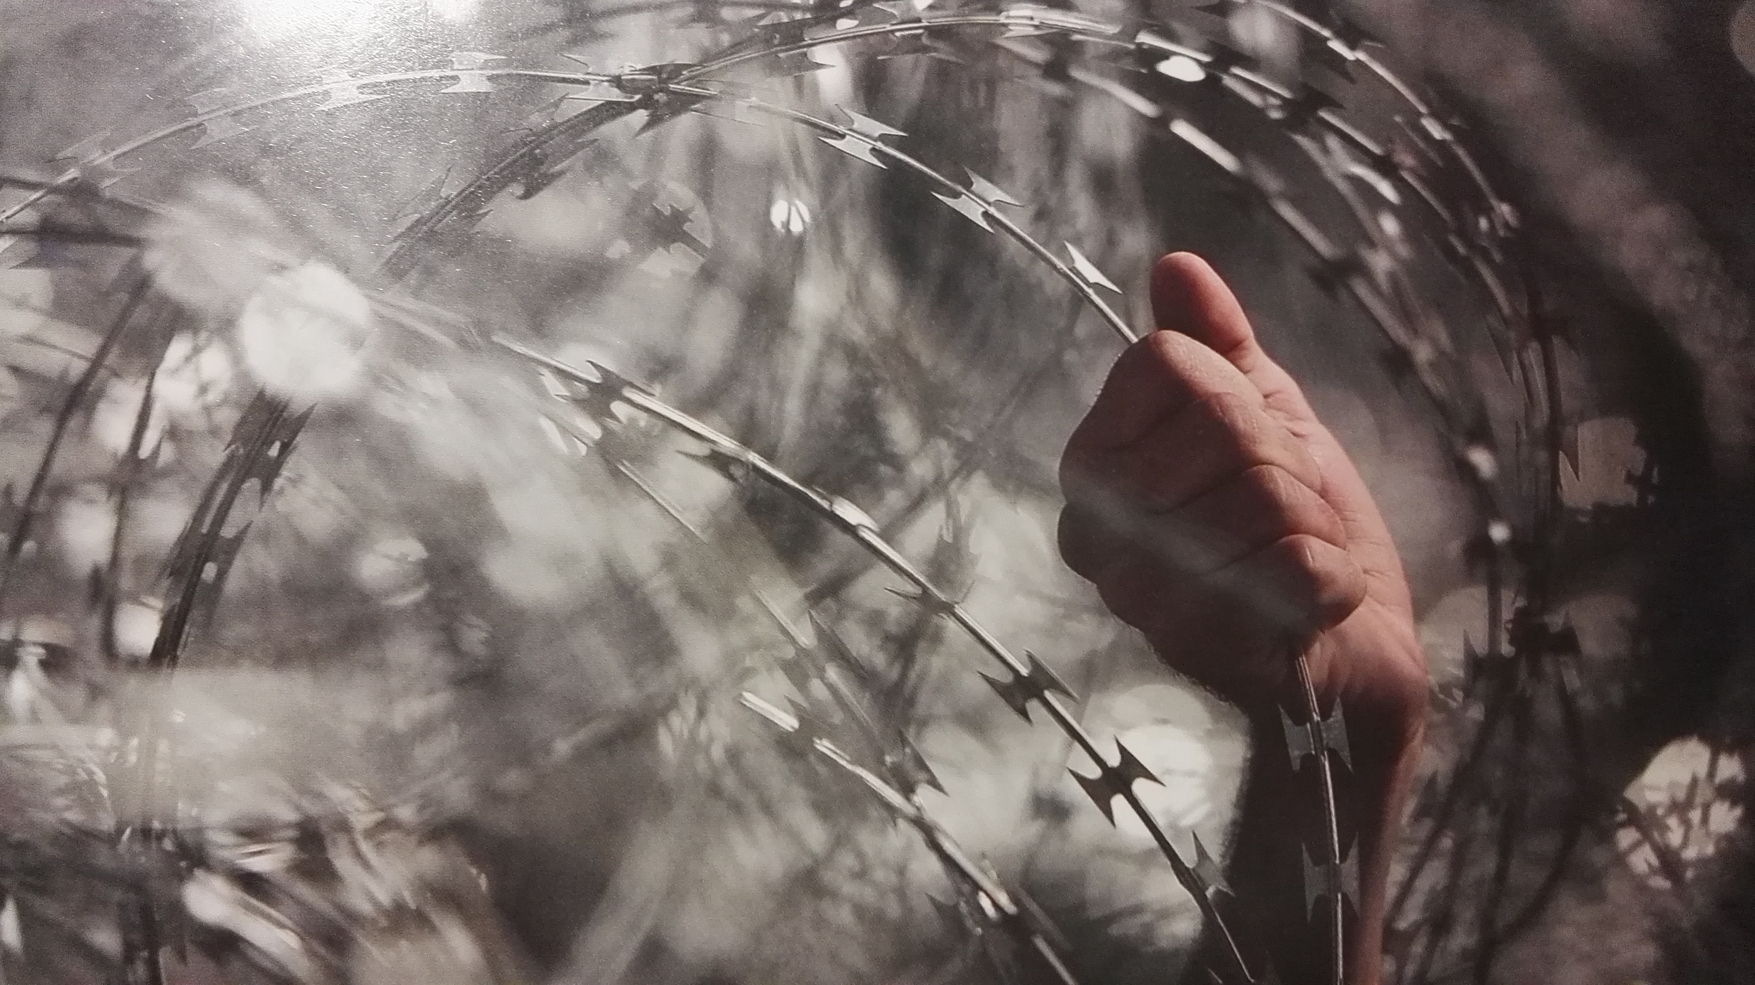
Erasmus KA1
Κοινοπραξία Πρωτοβάθμιας Eκπαίδευσης Ν. Άρτας
Συντονιστής Κοινοπραξίας: Λεωνίδας Γκόρος
Επιστημονική Υπεύθυνη:
Δρ. Κλεοπάτρα Ν. Βασιλείου
Συντονίστρια Εκπαιδευτικού έργου ΠΕ 70
«Υποστηρίζοντας τα σχολεία, ώστε να δημιουργήσουν ένα ευέλικτο μαθησιακό περιβάλλον για τους μαθητές – πρόσφυγες»
2018-1-EL01-KA101-047392

Slide 3

Πολυπολιτισμικότητα και Εκπαίδευση
Συντακτική ομάδα
Πρέντζα Βασιλική, Υποδιευθύντρια 1^{ου} Δημ.σχ. Άρτας
Παπαντζίκος Γιώργος, Διευθυντής 3^{ου} Δημ. Σχ. Άρτας
Ντάση Κατερίνα, Διευθύντρια 9^{ου} Δημ. Σχ. Άρτας
2018-1-EL01-KA101-047392

Slide 4
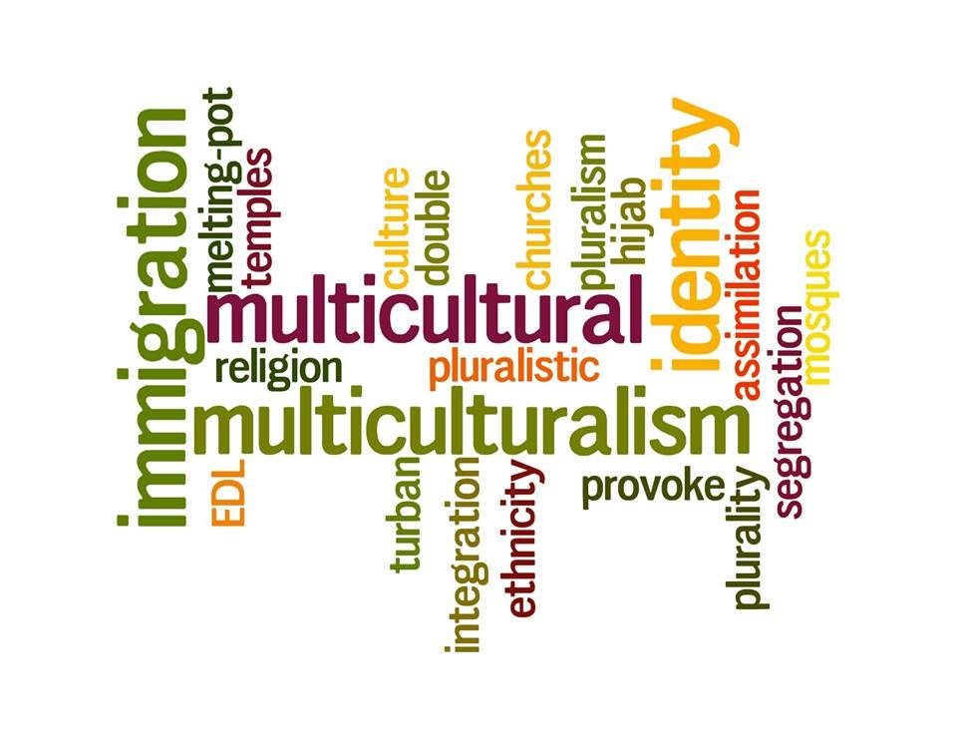
Η πολυπολιτισμική κοινωνία είναι μια κοινωνία όπου άνθρωποι διαφορετικών φυλών, πολιτισμών και παραδόσεων συμβιώνουν με αμοιβαίο σεβασμό.
Η πολυπολιτισμικότητα είναι ευεργετική για μια κοινωνία, επειδή αποτελείται από ανθρώπους διαφορετικών εθνοτήτων, πολιτισμών και θρησκειών που ζουν και εργάζονται μαζί- μιλάμε για μια πολιτισμική ποικιλομορφία.
2018-1-EL01-KA101-047392

Slide 5

ΠΛΕΟΝΕΚΤΗΜΑΤΑ
Όταν οι άνθρωποι μαθαίνουν για διαφορετικούς τρόπους ζωής:
Αυτό βοηθά στην άρση των φραγμών μεταξύ εθνοτήτων που προκαλούνται από την άγνοια. Οι άνθρωποι έχουν την τάση να είναι καχύποπτοι απέναντι σε πολιτισμούς που δεν αντιλαμβάνονται.
Η διαβίωση με ανθρώπους διαφορετικών πολιτισμών βελτιώνει την κατανόηση της κουλτούρας των άλλων, εμπλουτίζει την ζωή μας και συμβάλλει στην ενθάρρυνση της ανεκτικότητας
2018-1-EL01-KA101-047392

Slide 6
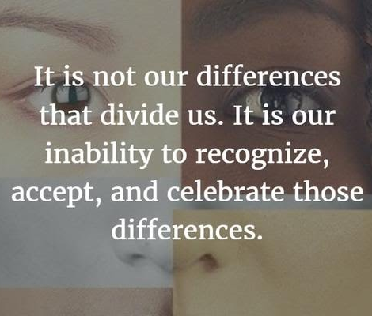
ΜΕΙΟΝΕΚΤΗΜΑΤΑ
Ένα από τα αρνητικά είναι ότι οι πολιτισμικές διαφορές μπορούν να χωρίσουν μια κοινωνία. Αυτό μπορεί να οδηγήσει σε προκαταλήψεις και διακρίσεις έναντι των μειονοτήτων.
Θα υπάρχουν πάντα άνθρωποι που πιστεύουν ότι η θρησκεία και ο πολιτισμός τους είναι ανώτεροι και σωστοί και ότι άλλες πεποιθήσεις και πολιτισμοί είναι κατώτεροι και λανθασμένοι (ρατσιστές)
2018-1-EL01-KA101-047392

Slide 7
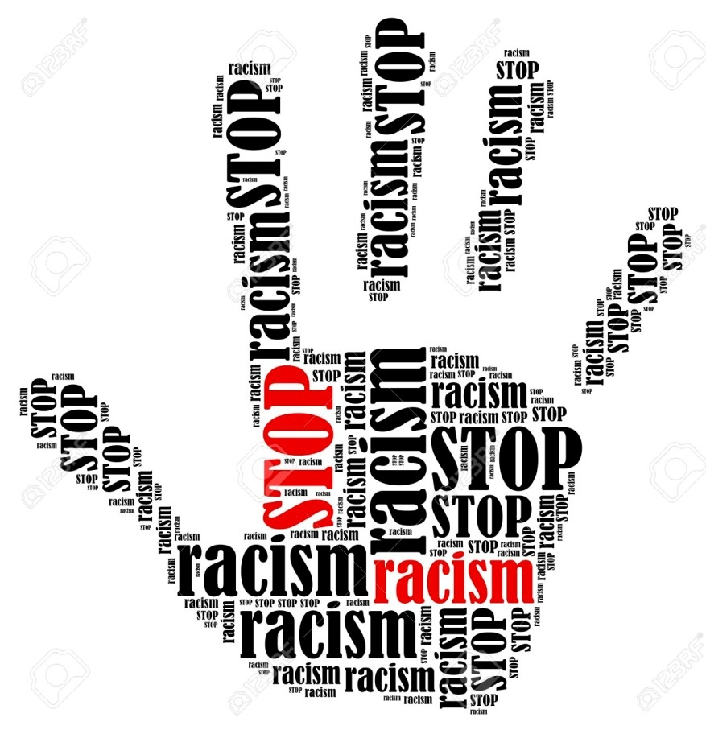
Αυτοί οι άνθρωποι προσπαθούν να κατηγορήσουν τις εθνικές μειονότητες για κοινωνικά και οικονομικά προβλήματα ακόμα και όταν δεν είναι αλήθεια.
Λόγω διαφορετικών απόψεων εμφανίζονται μερικές φορές πολλές ταραχές πχ. στο Λονδίνο πέρυσι.
Ο ρατσισμός είναι μερικές φορές ένα πρόβλημα της πολυπολιτισμικής κοινωνίας.
2018-1-EL01-KA101-047392

Slide 8
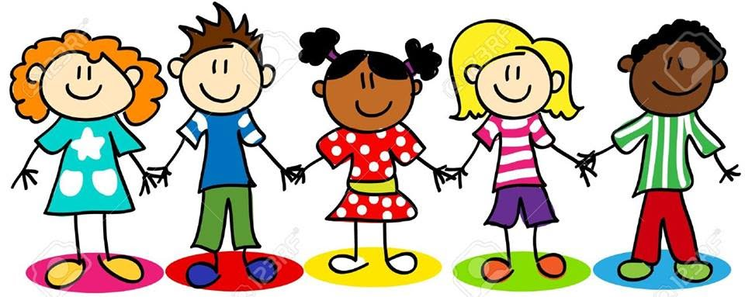
ΠΟΛΥΠΟΛΙΤΙΣΜΙΚΗ ΕΚΠΑΙΔΕΥΣΗ
2018-1-EL01-KA101-047392

Slide 9
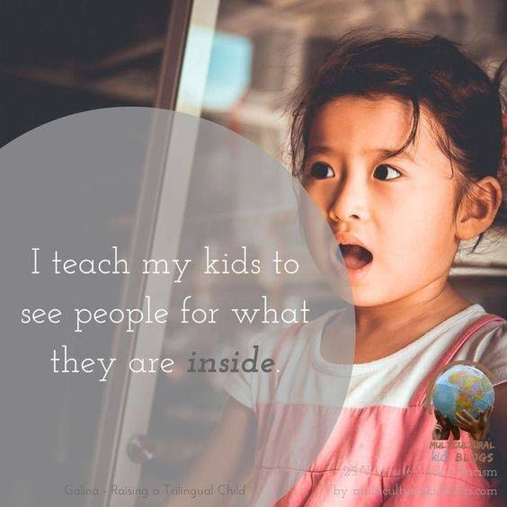
Η πολυπολιτισμική εκπαίδευση
αναφέρεται σε οποιαδήποτε μορφή εκπαίδευσης ή διδασκαλίας που ενσωματώνει τις ιστορίες, τα κείμενα ,
τις αξίες, τις πεποιθήσεις και τις προοπτικές των ανθρώπων από διαφορετικό πολιτισμικό υπόβαθρο.
2018-1-EL01-KA101-047392

Slide 10
Η πολυπολιτισμική εκπαίδευση στοχεύει :
να προετοιμάσει τα παιδιά ώστε να ζήσουν σε μια πολυπολιτισμική κοινωνία.
να δημιουργήσει ισότιμες εκπαιδευτικές ευκαιρίες για μαθητές διαφορετικών φυλετικών, εθνικών και πολιτιστικών ομάδων και να τους βοηθήσει να αποκτήσουν τις γνώσεις, τις στάσεις και τις δεξιότητες που απαιτούνται για να λειτουργήσουν αποτελεσματικά σε μια πλουραλιστική δημοκρατική κοινωνία, να αλληλεπιδρούν και να επικοινωνούν με ανθρώπους διαφορετικών ομάδων.
2018-1-EL01-KA101-047392

Slide 11
Προκειμένου η κοινωνία να αναπτύξει περισσότερη ανοχή και να εντάξει πληρέστερα άτομα από διάφορα πολιτισμικά και εθνολογικά υπόβαθρα, το εκπαιδευτικό της σύστημα πρέπει να είναι σε θέση να αντιμετωπίσει τις διαφορετικές διαστάσεις που εμπλέκονται στην κατανόηση της διαπολιτισμικότητας. Θα πρέπει επίσης να προσανατολίζεται προς την επιτυχή κοινωνική και κοινοτική εμπειρία μεταξύ μαθητών από διαφορετικό φυλετικό, πολιτιστικό και εθνικό υπόβαθρο.
2018-1-EL01-KA101-047392

Slide 12

Για κάθε χώρα που έχει πλούσια ποικιλομορφία και πολλούς μαθητές διαφορετικής εθνικής προέλευσης, η ανάπτυξη πολυπολιτισμικών εκπαιδευτικών προγραμμάτων πρέπει να περιλαμβάνει:
1. Επανασχεδιασμό και οργάνωση νέου προγράμματος σπουδών πολυπολιτισμικής εκπαίδευσης.
2. Διερεύνηση διάφορων προσεγγίσεων για την διάρθρωση και την αλληλουχία των δραστηριοτήτων πολυπολιτισμικής μάθησης.
2018-1-EL01-KA101-047392

Slide 13
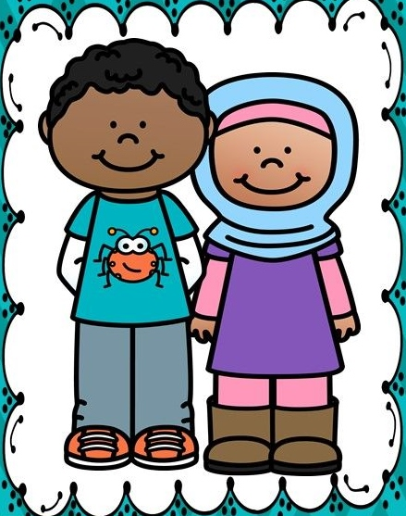
3. Κατανόηση της διδασκαλίας μιας ευρείας ποικιλίας πηγών στο πολυπολιτισμικό πρόγραμμα σπουδών και αξιολόγηση της επιλογής υλικού για διαφορετικούς μαθητές.
4. Πρόγραμμα σπουδών το οποίο θα πρέπει να εφαρμόζει διάφορες πολυπολιτισμικές προσεγγίσεις στη διδασκαλία, συμπεριλαμβανομένων εκείνων που χρησιμοποιούν διαλογικές και διαπολιτισμικές τεχνικές.
2018-1-EL01-KA101-047392

Slide 14
5. Διερεύνηση των μεθόδων που αντιμετωπίζουν με ευαισθησία τις πολιτισμικές ανάγκες των μαθητών και τις προτιμήσεις τους, αξιολόγηση της αποτελεσματικότητας των πολυπολιτισμικών προγραμμάτων σπουδών και της ικανότητας εκμάθησης.
2018-1-EL01-KA101-047392

Slide 15
Οι πολυπολιτισμικές δραστηριότητες θα πρέπει να ενσωματωθούν σε όλους τους τομείς σπουδών συμπεριλαμβανομένων των κοινωνικών, γλωσσικών, θετικών, ανθρωπιστικών σπουδών κτλ. Οι διευθυντές, οι εκπαιδευτικοί, οι πνευματικοί άνθρωποι και το προσωπικό πρέπει να δημιουργήσουν ένα εκπαιδευτικό κλίμα στο οποίο γίνονται αποδεκτά διαφορετικά πολιτισμικά, εθνικά και γλωσσικά πρότυπα σε όλο το πρόγραμμα σπουδών.
2018-1-EL01-KA101-047392

Slide 16

Οι εκπαιδευτικοί πρέπει να κατανοήσουν τη σημασία της πολυπολιτισμικής εκπαίδευσης και να δώσουν ευκαιρίες στους μαθητές τους ώστε να γνωρίσουν τους διαφορετικούς πολιτισμούς. Επιπλέον, πρέπει να είναι δημιουργικοί, ευέλικτοι, ευαίσθητοι, δίκαιοι και υποστηρικτικοί, αξιοποιώντας όλους τους διαθέσιμους πόρους για χάρη των μαθητών τους.
2018-1-EL01-KA101-047392

Slide 17
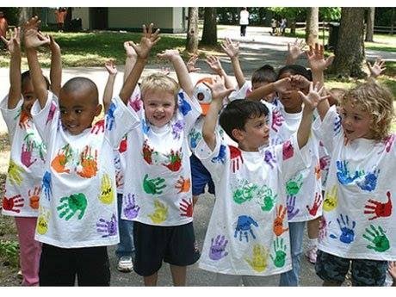
Μέσω της ενσωμάτωσης, η ατμόσφαιρα στην τάξη θα εξασφαλίσει τη μοναδικότητα κάθε παιδιού και οι μαθητές θα μπορούν να μοιράζονται τις μοναδικές εμπειρίες και τις ιστορίες τους για τον πολιτισμό, τη γλώσσα, τη θρησκεία, το γεωγραφικό και το εθνικό τους υπόβαθρο με τους συνομηλίκους τους.
2018-1-EL01-KA101-047392

Slide 18
Τα προγράμματα πολυπολιτισμικής εκπαίδευσης οφείλουν να δημιουργήσουν ένα πνεύμα ένταξης ( μεταξύ ομάδων με ιστορικό διακρίσεων και ανταγωνισμού), να αντιμετωπίζουν και να εξαλείφουν τα στερεότυπα, τις προκαταλήψεις, τον ρατσισμό. Επιπλέον, ο Gorski (2010) προτείνει οι πολυπολιτισμικοί εκπαιδευτικοί να ενθαρρύνουν τους μαθητές, ώστε να αναπτύξουν την κριτική τους σκέψη και να αυξήσουν την αυτογνωσία τους.
Οι εκπαιδευτικοί μπορούν να ενθαρρύνουν καλύτερα αυτήν την εξέλιξη, διαμορφώνοντας δεξιότητες κριτικής σκέψης. Η ενθάρρυνση των μαθητών να αναγνωρίζουν τις αξίες , τα συναισθήματα, τα προνόμια και τις προκαταλήψεις τους μπορεί να διευκολύνει την ανάπτυξη της αυτογνωσίας.
2018-1-EL01-KA101-047392

Slide 19
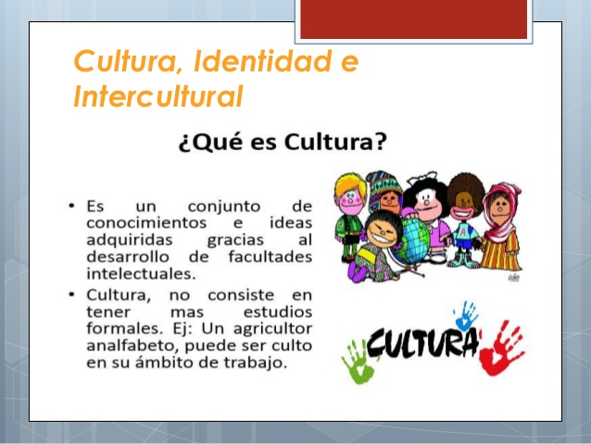
Ακολουθούν ορισμένοι αντιπροσωπευτικοί τρόποι με τους οποίους η πολυπολιτισμική εκπαίδευση μπορεί να εφαρμοστεί στα σχολεία:
1) Περιεχόμενο μάθησης:
Τα κείμενα και το εκπαιδευτικό υλικό μπορεί να περιλαμβάνουν πολλαπλές πολιτιστικές προοπτικές και αναφορές.
2018-1-EL01-KA101-047392

Slide 20
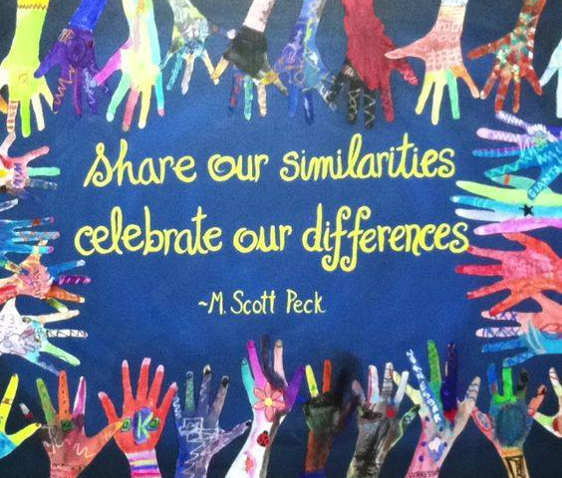
2) Μαθητική κουλτούρα:
Οι εκπαιδευτικοί μπορούν να πληροφορηθούν το πολιτισμικό υπόβαθρο των μαθητών ενός σχολείου και στη συνέχεια να ενσωματώσουν σκόπιμα τις μαθησιακές εμπειρίες και το περιεχόμενο που σχετίζονται με τις προσωπικές πολιτιστικές προοπτικές και την κληρονομιά τους. Οι μαθητές επίσης μπορεί να ενθαρρυνθούν, να γνωρίσουν το πολιτισμικό υπόβαθρο των συμμαθητών τους, να συζητήσουν και να μοιραστούν τις διαφορετικές πολιτιστικές τους εμπειρίες.
2018-1-EL01-KA101-047392

Slide 21

3) Κριτική ανάλυση:
Οι εκπαιδευτικοί μπορούν σκόπιμα να ελέγξουν το μαθησιακό υλικό για να εντοπίσουν ό,τι πιθανόν είναι ζημιογόνο ή μεροληπτικό. Τόσο οι εκπαιδευτικοί όσο και οι μαθητές μπορούν να αναλύσουν τις δικές τους πολιτισμικές υποθέσεις και στη συνέχεια να συζητήσουν πώς το μαθησιακό υλικό, οι πρακτικές διδασκαλίας ή η σχολική πολιτική αντικατοπτρίζουν την προκατάληψη και πώς θα μπορούσαν να την εξαλείψουν.
2018-1-EL01-KA101-047392

Slide 22
4) Κατανομή των πόρων: Η πολυπολιτισμική εκπαίδευση γενικά βασίζεται στην αρχή της ισότητας , δηλαδή στην αρχή ότι η κατανομή και διανομή εκπαιδευτικών πόρων, προγραμμάτων και μαθησιακών εμπειριών θα πρέπει να προσαρμόζονται περισσότερο στις ανάγκες και στη δικαιοσύνη παρά στην αυστηρή ομοιότητα.
2018-1-EL01-KA101-047392

Slide 23
Εάν τα παιδιά ζουν με κριτική, μαθαίνουν να καταδικάζουν.
Εάν τα παιδιά ζουν με εχθρότητα, μαθαίνουν να παλεύουν.
Εάν τα παιδιά ζουν με φόβο, μαθαίνουν να είναι ανήσυχα.
Εάν τα παιδιά ζουν με λύπη, μαθαίνουν να λυπούνται τον εαυτό τους.
Εάν τα παιδιά ζουν με γελοιοποίηση, μαθαίνουν να ντρέπονται.
Εάν τα παιδιά ζουν με ζήλια, μαθαίνουν να νιώθουν φθόνο.
Εάν τα παιδιά ζουν με ντροπή, μαθαίνουν να νιώθουν ένοχα.
Εάν τα παιδιά ζουν με ενθάρρυνση, μαθαίνουν την εμπιστοσύνη.
Εάν τα παιδιά ζουν με ανεκτικότητα, μαθαίνουν την υπομονή.
Εάν τα παιδιά ζουν με έπαινο, μαθαίνουν την εκτίμηση.
Εάν τα παιδιά ζουν με αποδοχή, μαθαίνουν να αγαπούν.
Εάν τα παιδιά ζουν με την έγκριση, μαθαίνουν να αγαπούν τον εαυτό τους.
Εάν τα παιδιά ζουν με αναγνώριση, μαθαίνουν ότι είναι καλό να έχουν ένα στόχο.
Εάν τα παιδιά ζουν με την ανταλλαγή , μαθαίνουν τη γενναιοδωρία.
Εάν τα παιδιά ζουν με ειλικρίνεια , μαθαίνουν την αλήθεια.
Εάν τα παιδιά ζουν με δίκαιο τρόπο, μαθαίνουν τη δικαιοσύνη.
Εάν τα παιδιά ζουν με ασφάλεια, μαθαίνουν να έχουν πίστη στον εαυτό τους και σε ό,τι τα αφορά.
Εάν τα παιδιά ζουν με φιλικότητα, μαθαίνουν ότι ο κόσμος είναι ένα ωραίο μέρος για να ζήσουν.
Dorothy Law Nolte
2018-1-EL01-KA101-047392

Slide 24
2018-1-EL01-KA101-047392

Slide 25
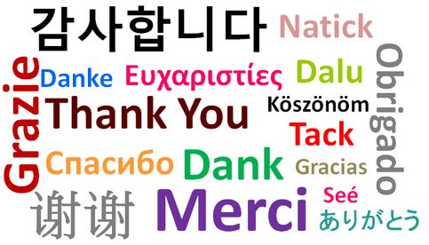
2018-1-EL01-KA101-047392

